Slide 1
Klinik Nükleer Tıp Uygulamaları Tanı
Uz.Dr.Mine ARAZ
AÜTF Nükleer Tıp Anabilim Dalı

Slide 2
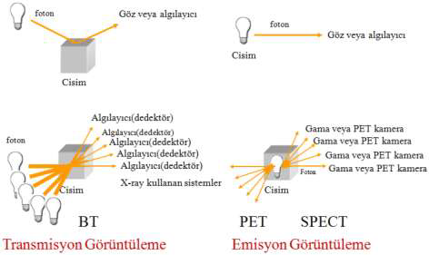
Nükleer Tıp Görüntüleme Yöntemleri
Emisyon görüntüleme: Vücut içine verilen radyofarmasötiklerden yayılan gama ışınları, özel deteksiyon sistemleri ile tespit edilir
Emisyon görüntülemede hastaya kısıtlı miktarda radyoaktivite verilebilmekte ve bu da elde edilen görüntü çözünürlüğünün (rezolüsyon) sınırlı olmasına neden olmaktadır.
Transmisyon görüntüleme: X-ışını tüpü kontrollü olarak açılıp kapanarak yüksek çözünürlükte görüntüler elde edilebilmektedir. Anlık olmak şartıyla yüksek radyasyon verilebilmektedir.

Slide 3
Nükleer tıp görüntülemelerinde kullanılan radyonüklidler iki temel grupta incelenebilir:
Tek foton yayıcılar (Single photon emitters),
Pozitron yayıcılar (Positron emitters)
Tek foton yayıcı radyonüklidler
Konvansiyonel NT uygulamalarında kullanılan başta (Tc)-99m olmak üzere, Indiyum (In)-111, İyot (I)-123, I-131, Talyum(Tl)-201 ve Galyum(Ga)-67 gibi radyonüklidlerdir.
Ortak özelliği her bir radyoaktif bozunma için bir gama fotonu yaymalarıdır.
Yayılan gama ışınları, “gama kamera” denilen sistemler aracılığıyla tespit edilir.

Slide 4
Gama Kamera

Slide 5
Pozitron yayıcı radyonüklidler
Genellikle düşük atom numaralı ve çok kısa yarı ömürlü elementlerdir.
Siklotron adı verilen sistemlerde yapay olarak üretilirler
Radyoaktif bozunmaları sonucunda birbirine 180 derece zıt hareket eden 511 keV sabit enerjide bir gama ışın çifti yayarlar.
Oluşan yüksek enerjili bu foton çifti “koinsidens (eş zamanlı) deteksiyon” yapabilen PET tarayıcılarda tespit edilebilir
Gama kameralarda tek doğrultuda yayılan gama fotonu, PET kamera ise aynı anda aynı yerde oluşan ve zıt doğrultuda hareket eden fotonlar dedekte edilmektedir.

